Slide 1
Государственное бюджетное дошкольное образовательное учреждение детский сад № 101 комбинированного вида Калининского района Санкт-Петербурга
« Учимся говорить правильно с Зайкой, Мишкой, Леопардом»
«
Упражнение «Составь слово из букв»
Цель: упражнять в составлении слов из букв.
Играть
Составила учитель-логопед: Рощупкина О.Ф.

Slide 2
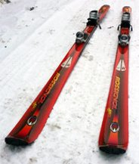
Составь слово из букв.
п
ж
к
л
а
н
ы
в
и

Slide 3
Составь слово из букв.
п
ж
к
л
а
н
ы
в
и

Slide 4
Составь слово из букв.
л
п
ж
к
а
н
ы
в
и

Slide 5
Составь слова из букв.
л
ы
п
ж
к
а
н
в
и

Slide 6
Составь слово из букв.
л
ы
ж
п
к
а
н
в
и

Slide 7
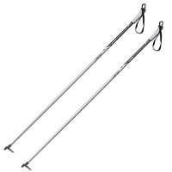
Составь слово из букв.
п
ж
к
л
а
н
ы
в
и

Slide 8
Составь слово из букв.
п
ж
к
л
а
н
ы
в
и

Slide 9
Составь слово из букв.
п
ж
к
л
а
н
ы
в
и

Slide 10
Составь слово из букв.
п
а
ж
к
л
н
ы
в
и

Slide 11
Составь слово из букв.
п
а
л
ж
к
н
ы
в
и

Slide 12
Составь слово из букв.
п
а
л
к
ж
н
ы
в
и

Slide 13
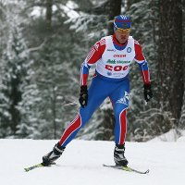
Составь слово из букв.
ы
н
а
ж
к
п
и
л
о

Slide 14
Составь слово из букв.
л
ы
н
а
ж
к
п
и
о

Slide 15
Составь слово из букв.
л
ы
н
а
ж
к
п
и
о

Slide 16
Составь слово из букв.
л
ы
ж
н
а
к
п
и
о

Slide 17
Составь слово из букв.
л
ы
ж
н
а
к
п
и
о

Slide 18
Составь слово из букв.
л
ы
ж
н
и
а
к
п
о

Slide 19
Составь слово из букв.
л
ы
ж
н
и
к
а
п
о

Slide 20
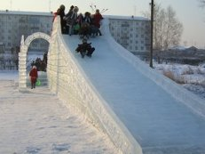
Составь слово из букв.
г
к
р
а
н
ы
в
о

Slide 21
Составь слово из букв.
г
к
р
а
н
ы
в
о

Slide 22
Составь слово из букв.
г
о
к
р
а
н
ы
в

Slide 23
Составь слово из букв.
г
о
р
к
а
н
ы
в

Slide 24
Составь слово из букв.
г
о
р
к
а
н
ы
в

Slide 25
Составь слово из букв.
г
о
р
к
а
н
ы
в

Slide 26
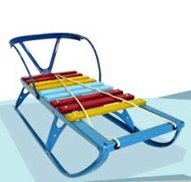
Составь слово из букв.
о
н
в
к
и
р
с
а
у

Slide 27
Составь слово из букв.
с
о
н
в
к
и
р
а
у

Slide 28
Составь слово из букв.
с
а
о
н
в
к
и
р
у

Slide 29
Составь слово из букв.
с
а
н
о
в
к
и
р
у

Slide 30
Составь слово из букв.
с
а
н
к
о
в
и
р
у

Slide 31
Составь слово из букв.
с
а
н
к
и
о
в
р
у

Slide 32
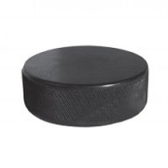
Составь слово из букв.
й
н
б
а
а
ш
с
к
у

Slide 33
Составь слово из букв.
ш
й
н
б
а
а
с
к
у

Slide 34
Составь слово из букв.
ш
а
й
н
б
а
с
к
у

Slide 35
Составь слово из букв.
ш
а
й
н
б
а
с
к
у

Slide 36
Составь слово из букв.
ш
а
й
б
н
а
с
к
у

Slide 37
Составь слово из букв.
ш
а
й
б
а
н
с
к
у

Slide 38
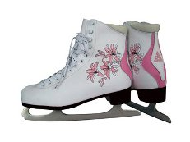
Составь слово из букв.
к
к
н
ж
ь
а
п
и
й
о

Slide 39
Составь слово из букв.
к
к
н
ж
ь
а
п
и
й
о

Slide 40
Составь слово из букв.
к
о
к
н
ж
ь
а
п
и
й

Slide 41
Составь слово из букв.
к
о
н
к
ж
ь
а
п
и
й

Slide 42
Составь слово из букв.
к
о
н
ь
к
ж
а
п
и
й

Slide 43
Составь слово из букв.
к
о
н
ь
к
ж
а
п
и
й

Slide 44
Составь слово из букв.
к
о
н
ь
к
и
ж
а
п
й

Slide 45
Молодец!

